Slide 1
Внеклассное мероприятие по математике «Математический забег» для учащихся 6 класса
Работу выполнила:
учитель математики МАОУ «Город дорог» г. Перми
Шемелина Полина Андреевна

Slide 2
Математический
забег

Slide 3
Разминка

Slide 4
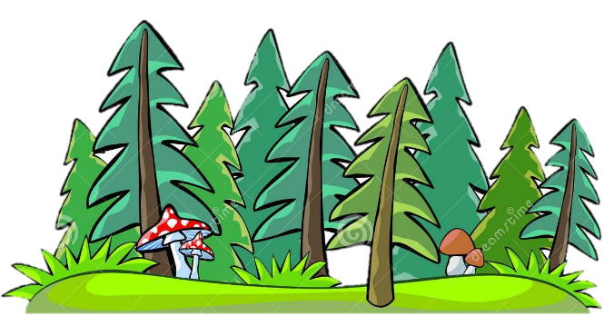
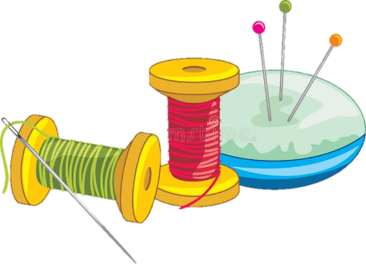
Этапы
Бассейн
Спортзал
Финиш
Дремучий
лес
Ателье

Slide 5
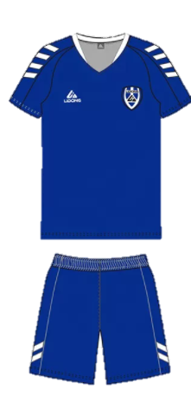

Slide 6
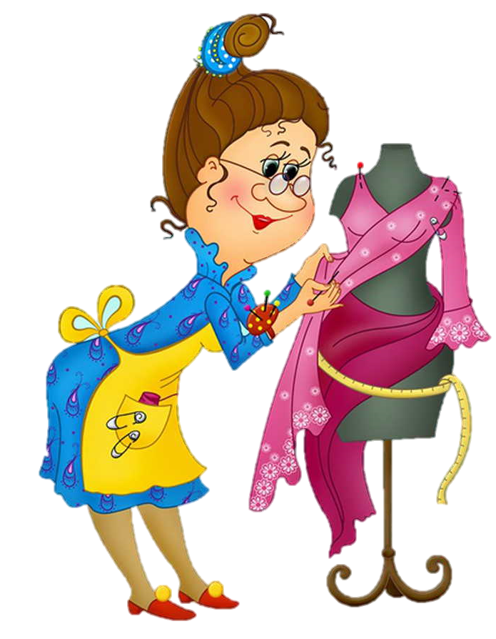
Ателье
2 балла
Количества комплектов спортивной формы, лежащих в трех коробках, относятся как $3 :5 :11$. Сколько комплектов спортивной формы в самой большой коробке, если в остальных лежит 64 комплекта?
К карте
Ответ:
88

Slide 7
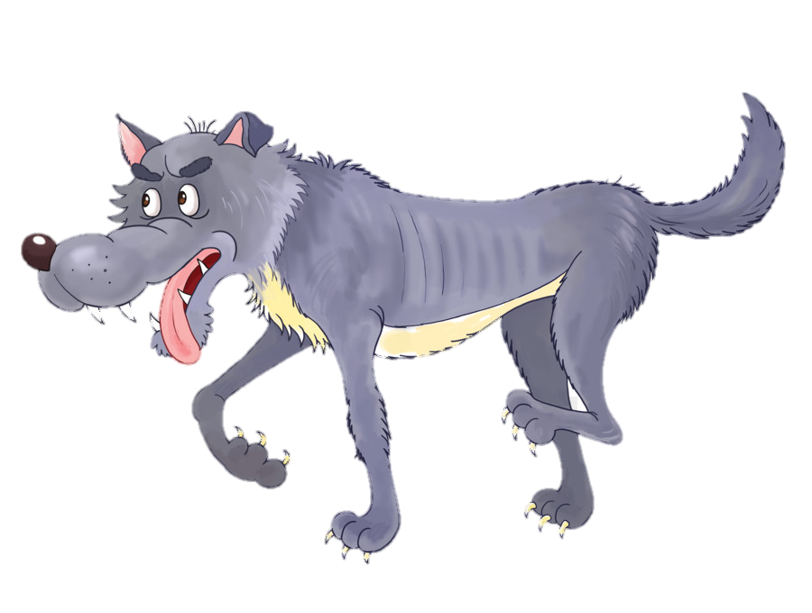
Дремучий лес
1 балл
В дремучем лесу 40% всех деревьев составляют дедушки дубы, 25% всех деревьев – бабушки ивы, а 700 деревьев – колючки ели. Сколько всего деревьев в дремучем лесу?
К карте
Ответ:
2000

Slide 8
3 балла
1) Что называют отношением двух чисел?
Проходите!
2) Чему равно отношение числа 150 к 250?
3) От ленты длиной 10 м отрезали 4 м. Какую часть ленты отрезали?
4) Из 40 учащихся класса 28 занимаются спортом. Какую часть класса они составляют?
5) Найдите отношение 1,2 м к 10 см.
6) Какую часть часа составляют 5 минут?
В спортзал

Slide 9
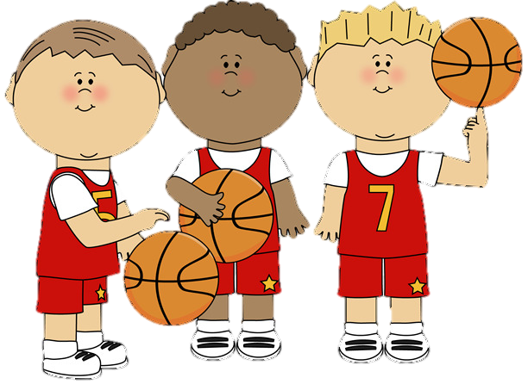
Спортзал
1 балл
В баскетбольной команде четырем игрокам по 11 лет, трем по 10 лет, еще трем по 12 лет. Двум игрокам по 13 лет, еще четверым по 14 лет. Каков средний возраст игроков?
Далее
Ответ:
12

Slide 10
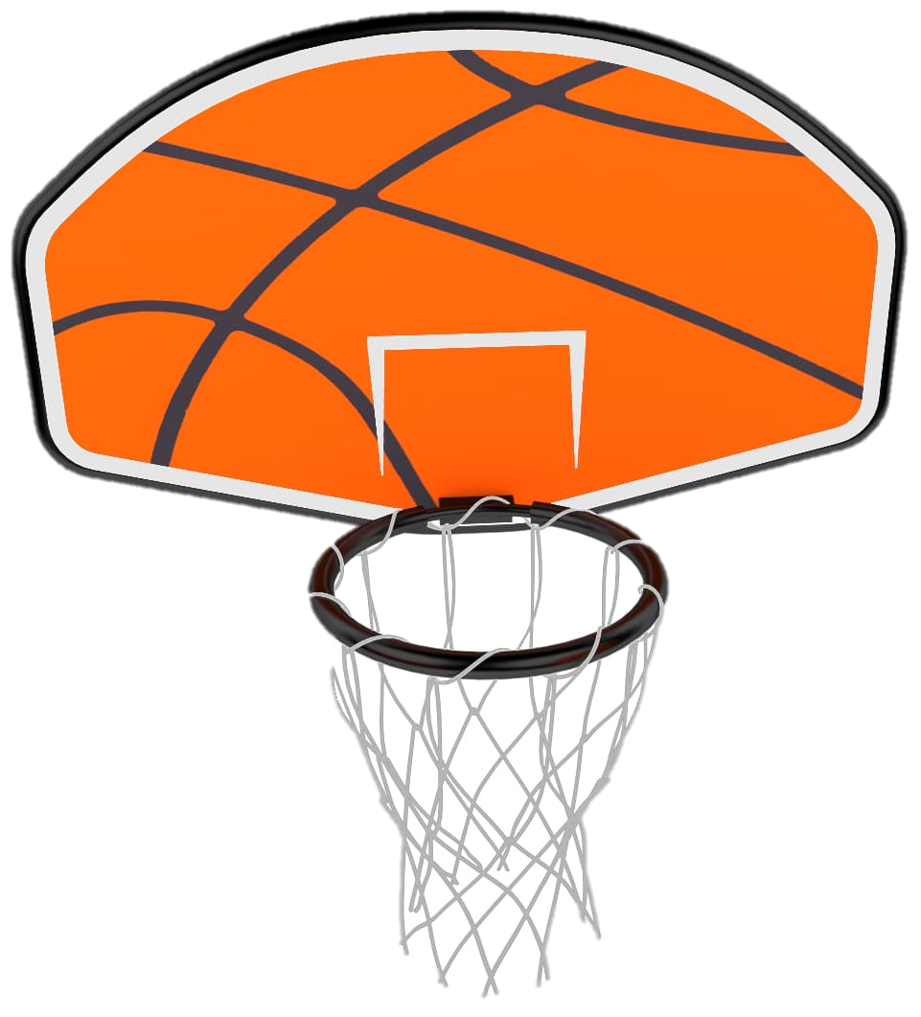
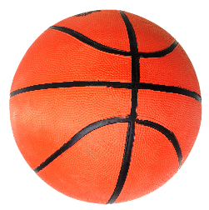
Из чисел 15, 14, 5, 6, 8, 2 составьте как можно больше пропорций. При составлении каждой пропорции, мяч попадает в кольцо.
2 балла
К карте

Slide 11
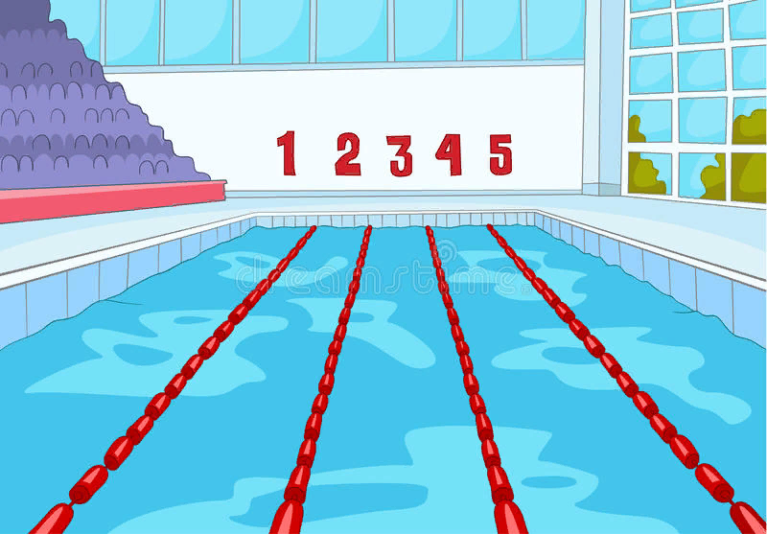
Бассейн
1 балл
На плане школы с масштабом 1 : 150 см, длина школьного бассейна 7,5 см. Определите реальный размер бассейна. Ответ дайте в метрах.
Ответ:
11 м 25 см
Далее

Slide 12
Бассейн
2 балла
Чтобы проплыть от начала до конца бассейна, необходимо узнать, какое число стоит в конце цепочки.
$$−\frac{6}{15}$$
$$+\frac{7,5}{18}$$
$$∙0,15$$
$$3\frac{8}{45}$$
$$\frac{5}{6}$$
Ответ:
К карте

Slide 13
2, 5 балла
Финиш
Вычислите: $4+2\frac{2}{3}=?$
Ф
Вычислите: $0,2∙3\frac{1}{3}=?$
И
Найдите неизвестный член пропорции: $5 :3=x :6$
Н
Найдите неизвестный член пропорции: $1 :x=0,2 :0,4$
И
Найдите неизвестный член пропорции: $x :2=210 :70$
Ш
Подведение итогов

Slide 14
Подведение итогов
Завершить показ

